Slide 1
Чем заняты эти дети?
Им интересно?

Slide 2
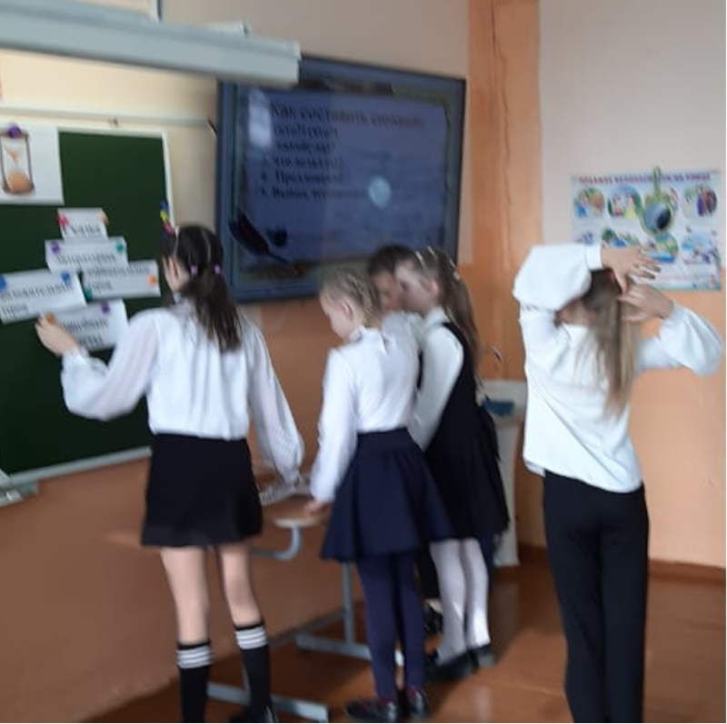
Чем заняты эти дети?
Им интересно?

Slide 3
Чем заняты эти дети?
Им интересно?

Slide 4
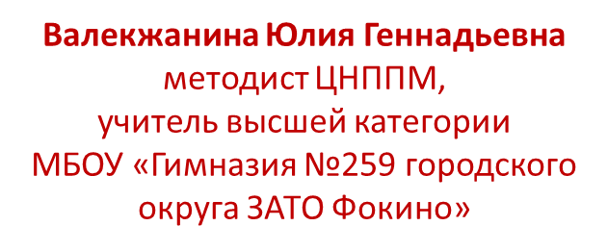
Эффективные приемы
организации на уроках
работы в группе.

Slide 5

Условия целесообразности
организации групповой работы:
Вместе быстрее.
Задание делится на части.
Необходимы разные идеи.

Slide 6

Этапы:
• постановка познавательной задачи (проблемной ситуации);
• раздача дидактического материала;
• планирование работы в группе;
• индивидуальное выполнение задания, обсуждение результатов;
• обсуждение общего задания группы (замечания, дополнения, уточнения);
• сообщение о результатах работы группы;
• общий вывод о работе групп и достижении поставленной задачи.

Slide 7
